Slide 1
О посещениях родственниками пациентов, находящихся в отделении реанимации и интенсивной терапии БУЗ УР «РКОД имени С.Г. Примушко
МЗ УР»

Slide 2
Отделение анестезиологии и реанимации РКОД по адресу улица Труда 3

Slide 3
Отделение анестезиологии и реанимации РКОД по адресу улица Труда 3.

Slide 4
Место для переодевания посетителей

Slide 5
Посещение пациентов, находящихся
в отделениях реанимации и интенсивной терапии
ГЛАВНЫМ ВРАЧОМ РКОД ИЗДАН ПРИКАЗ «О ПРАВИЛАХ ПОСЕШЕНИЯ РОДСТВЕННИКАМИ ПАЦИЕНТОВ В ОТДЕЛЕНИИ РЕАНИМАЦИИ И ИНТЕНСИВНОЙ ТЕРАПИИ» :
Приняты к исполнению Правила посещения родственниками пациентов в ОАР;
Оформлена
Памятка для посетителей ОАР
Определено время посещения с 15 до 16 часов, кроме крайне тяжелых пациентов

Slide 6
Посещение пациентов, находящихся
в отделениях реанимации и интенсивной терапии
ГЛАВНЫМ ВРАЧОМ РКОД ИЗДАН ПРИКАЗ «О ПРАВИЛАХ ПОСЕШЕНИЯ РОДСТВЕННИКАМИ ПАЦИЕНТОВ В ОТДЕЛЕНИИ РЕАНИМАЦИИ И ИНТЕНСИВНОЙ ТЕРАПИИ» :
Определен порядок посещения родственниками пациентов, находящихся в ОАР
Вменено лечащим врачам и врачам анестезиологам знакомить родственников с правилами посещения
Разработана и внедрена форма Журнала регистрации посещений.

Slide 7
Главный врач обозначил круг лиц, которые вправе информировать родственников: заведующий отделением, дежурный анестезиолог-реаниматолог, лечащий врач профильного отделения.
оформлены информационно-методические
стенды о правилах посещения.
Предоставлять информацию можно при личной встрече и по телефону. При телефонном общении медработник передает только краткую информацию о динамике состояния, лечении, его перспективе на ближайший период.
определены телефонные номера, работающие
в круглосуточном режиме, по которым родные могут узнать о состоянии пациента.

Slide 8
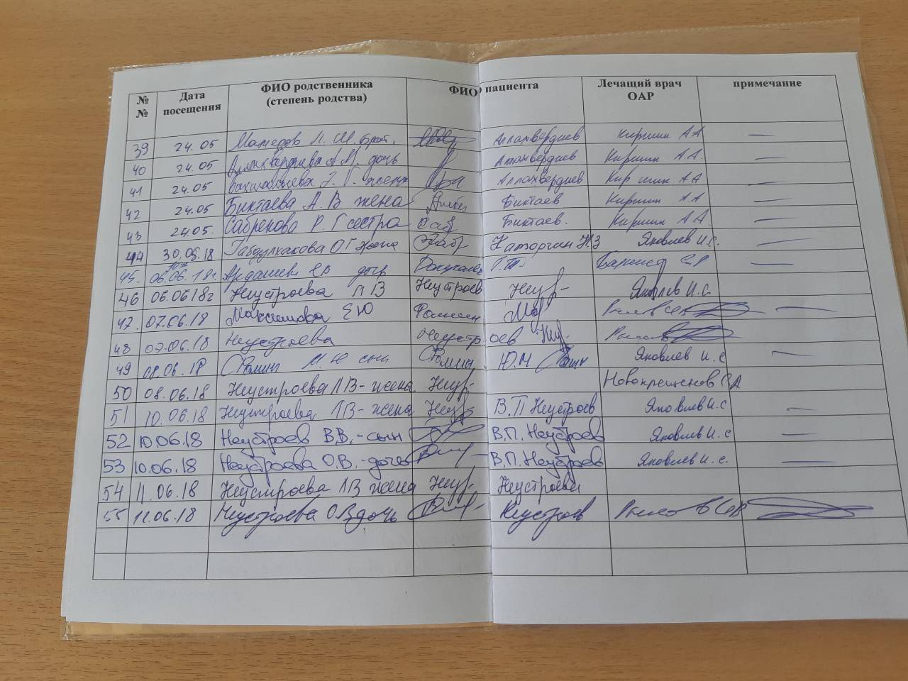
Журнал учета посещений

Slide 9
Информационный стенд
В ОАР РКОД

Slide 10
Порядок допуска родственников в ОАР.
медицинская разовая одежда;
обработка рук;
соблюдение охранительного режима;
отсутствие признаков инфекционных заболеваний, алкогольного и наркотического опьянения;
возраст посетителя

Slide 11
